Slide 1
ИНДИВИДУАЛЬНЫЙ ПРОЕКТ
Mahjong Assistant
Город:
Площадка:
Учащийся:
Преподаватель:
Дата:
Иркутск
Лице №2
Карамышев Артём
Петрушин И.С.
09.06.2019

Slide 2

Цель
В этом году я открыл для себя настольную игру Риичи-Маджонг. Эта игра одновременно очень интересна и довольно непроста для новичков. В игре есть 4 комплекта по 34 различных игровых фишек/костей, называемых тайлами, а также множество выигрышных комбинаций, в которых любой новичок может запутаться.
Изучив основы игры и просторы Play Market’а я понял, что необходимо сделать приложение, которое распознавало бы игровую руку и искало бы в ней комбинации.

Slide 3
Актуальность
Риичи-Маджонг – захватывающая и азартная игра, которая не оставит никого равнодушным. Тем не менее, порог вхождения довольно высокий, поэтому новичкам может понадобиться помощь.
На просторах интернета я не нашёл ни одно приложение, реализующее необходимые функции.

Slide 4
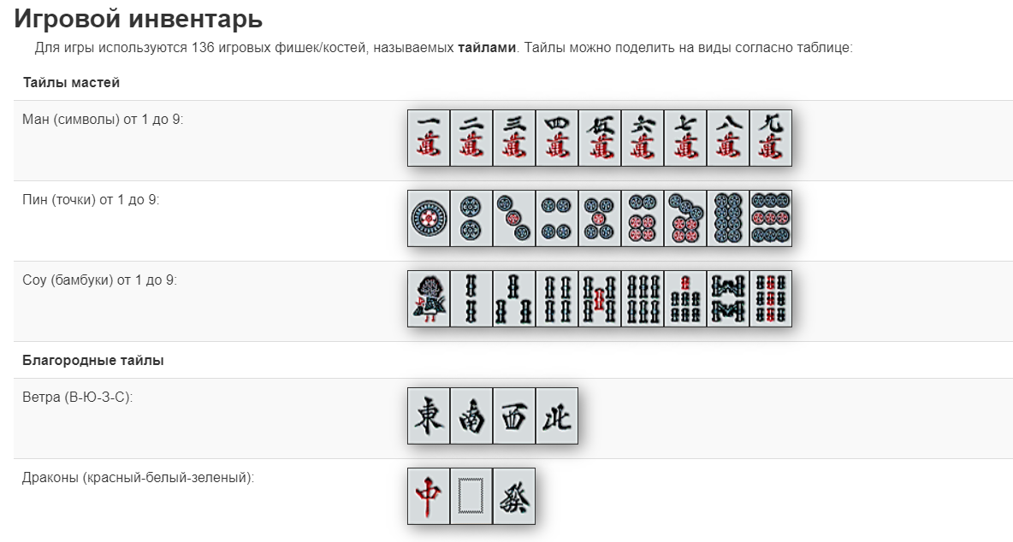
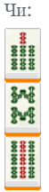
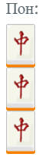

Немного об игре

Slide 5
Составные части
Для задуманного мной приложения нужны были:
Клиент, в котором пользователь будет делать фото руки
Сервер, на который это фото будет отправляться, и на котором оно будет обрабатываться

Slide 6
Серверная часть
Сервер представляет собой обычный http-обработчик запросов.
Также на сервер загружен алгоритм, обнаруживающий на фотографии тайлы.
При написании алгоритма использовалась технология openCV, информация из открытых источников, а также некоторые наработки разработчика по имени Evan Juras(распознавание контуров).

Slide 7
Клиентская часть
Основной задачей клиентской части стала организация контакта между клиентом и сервером.
Для фото используется встроенное приложение камеры, фото сохраняется в файлы приложения.
Также важным элементом приложения стал приятный и понятный дизайн.

Slide 8
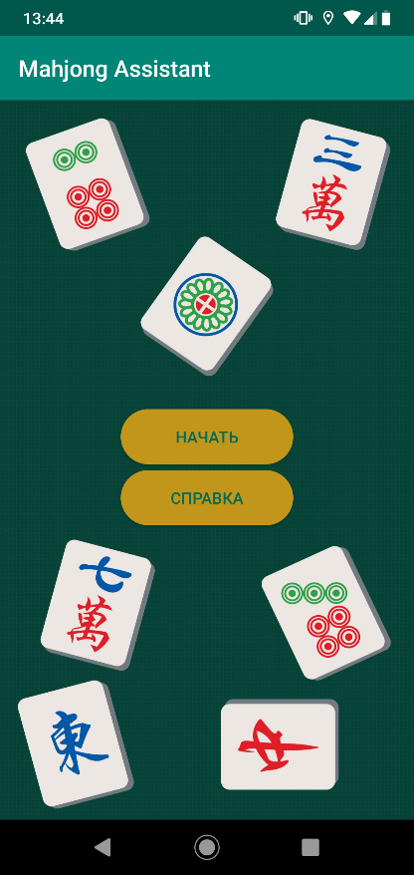

Архитектура
Клиент
HTTP-Сервер
HTTP Post
(изображение)
Bytes
(Список тайлов)
Python
Java

Slide 9

Архитектура. Сервер
Получает изображение
Изображение
Tile Detector
OpenCV
Список тайлов
Изменяет контрастность изображения
Находит контуры и отбрасывает лишние
Для каждого тайла(определенного по контуру):
Изменяет его размер и приводит к вертикальной ориентации(поворачивает)
Определяет разность тайла и тайлов из базы данных
Возвращает имя тайла из БД с наименьшей разностью
Сортирует порядок тайлов(слева-направо, как на изображении)
Отправляет список тайлов обратно в клиент.

Slide 10
Архитектура. Клиент
Клиент
Делает фото и отправляет его на сервер
Получает список тайлов от сервера(в байтах)
Декодирует ответ сервера
Создает объект класса Tiles
Класс находит все возможные комбинации среди заданных тайлов
В методе toString() возвращает список комбинаций
Выводит на экран список тайлов
Выводит на экран список комбинаций, полученный из Tiles.toString()

Slide 11
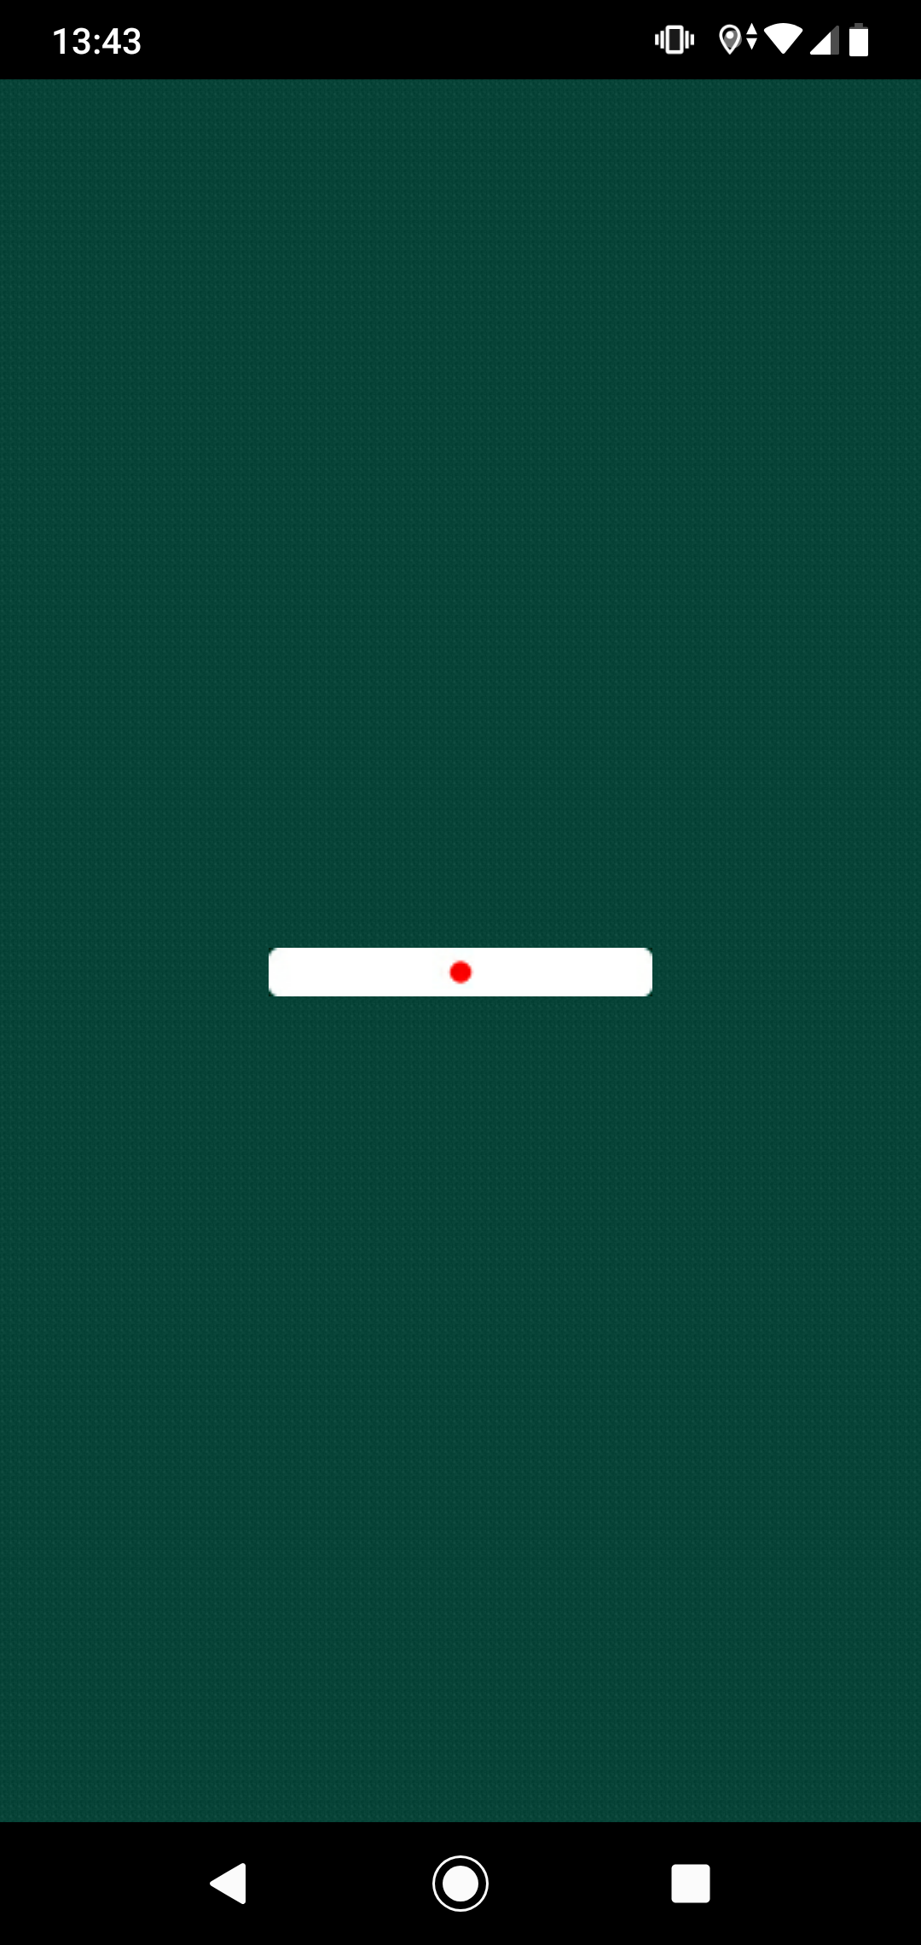

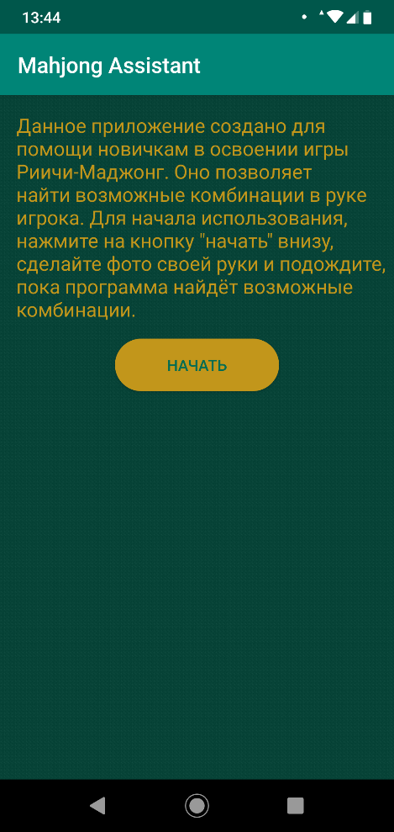
Дизайн

Slide 12
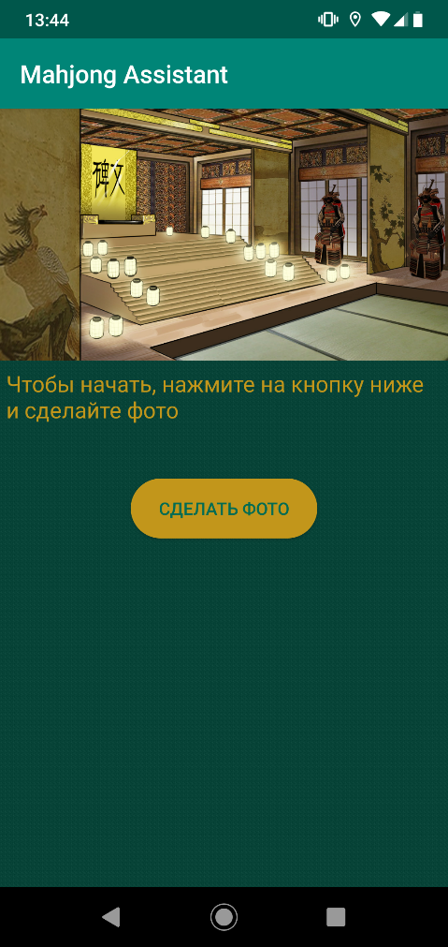
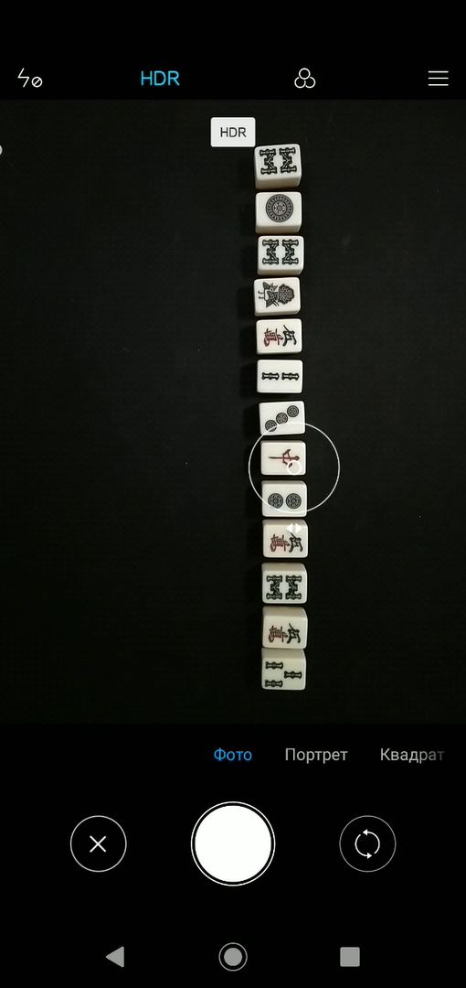
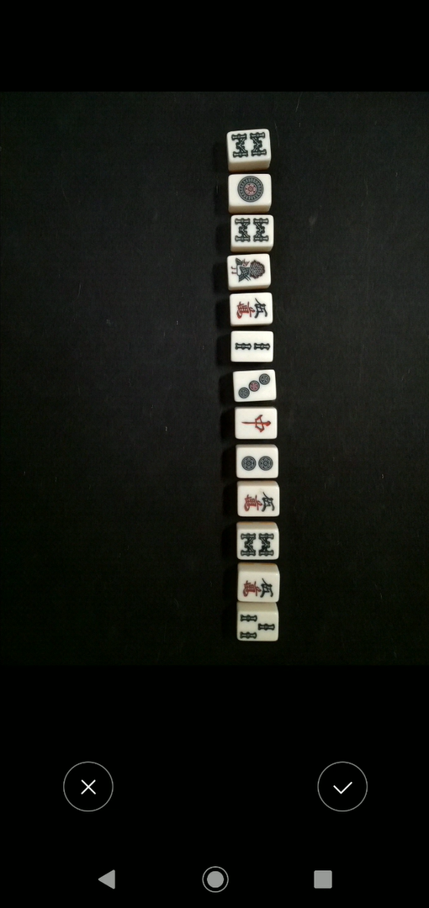
Работа приложения

Slide 13
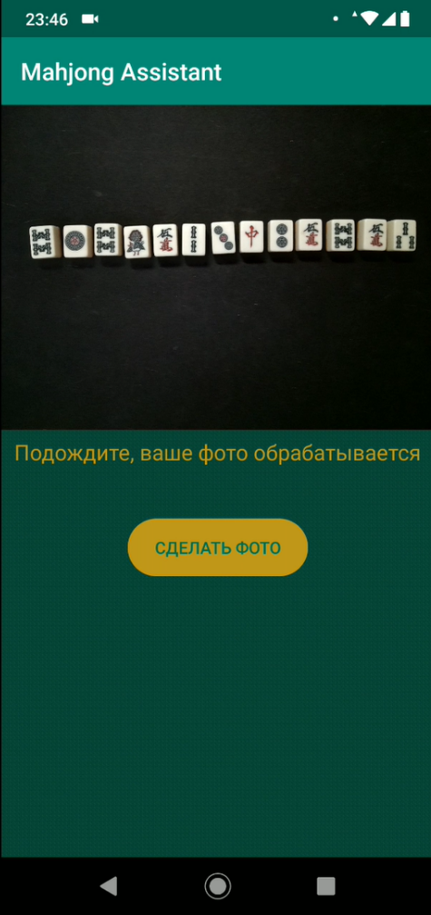
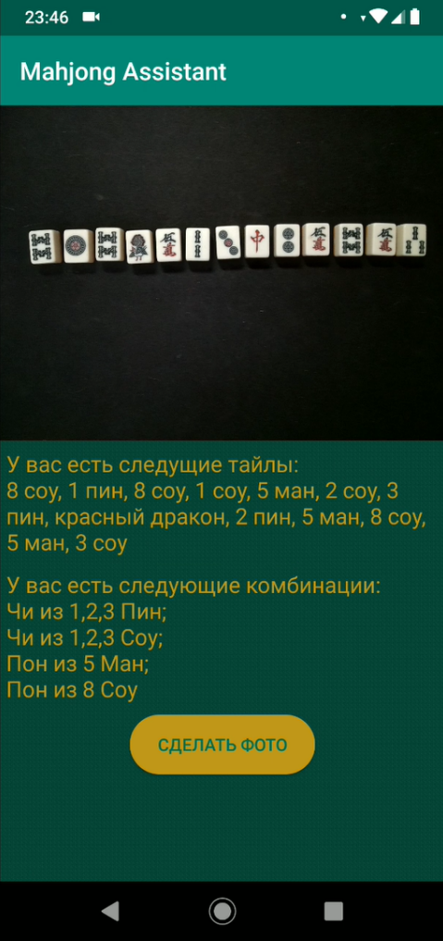
Работа приложения

Slide 14
Планы на будущее
Доработать систему распознования.
Добавить функцию предугадывания ожидания.
Добавить функцию подсчёта яку(стоимость руки).

Slide 15
Спасибо за внимание!

